Slide 1
Русский язык, как второй язык для дошкольников – организация обучения в детском саду

Slide 2
ВВЕДЕНИЕ
Русский язык является основным языком педагогического общения на всех ступенях образовательной системы в России. Чтобы быть интегрированным в общий воспитательно-образовательный процесс, ребенок должен владеть русским языком.

Slide 3
ВВЕДЕНИЕ
Научно обоснованный подход к решению проблемы предполагает взаимосвязь обучения второму языку на специальных занятиях с повседневным общением на новом языке.

Slide 4
ВВЕДЕНИЕ
Л.С.Выготский в работе "К вопросу о многоязычии в детском возрасте" писал:
"Нельзя спрашивать, благоприятным или тормозящим фактором является билингвизм всегда, везде, при всяких обстоятельствах, безотносительно к тем конкретным условиям, в которых протекает это развитие и к закономерностям этого развития, изменяющимся на каждой возрастной ступени. /.../ Решение этого вопроса будет чрезвычайно сложное, зависящее от возраста детей, характера встречи одного и другого языка и, наконец, самое главное, от педагогического воздействия на развитие родной и чужой речи"

Slide 5
ЦЕЛИ ОБУЧЕНИЯ
- развитие у дошкольников способности ориентироваться в звучащей речи, понимать и адекватно реагировать на слова воспитателя в различных видах детской деятельности, задавать вопросы, если что-то непонятно, просить повторить или объяснить;
- обучение умению формулировать свои мысли и желания на втором языке, гибко пользуясь сформированными языковыми и речевыми умениями в новых, спонтанно возникающих ситуациях коммуникации как с взрослым, так и со сверстником;
- привитие навыков перевода, способности соотносить один язык с другим, поощрение металингвистических высказываний и оценок;

Slide 6
ЦЕЛИ ОБУЧЕНИЯ
- развитие у иноязычных дошкольников навыков и умений самостоятельной речи, максимально соответствующих норме развития второго языка у детей-монолингвов;
- формирование коммуникативной компетенции, умений поддерживать разговор, отвечать собеседнику и получать от него нужную информацию;
- формирование личности двуязычного индивида, уверенно чувствующего себя в двух языках и двух культурах, уважающих обе традиции.

Slide 7
ЗАДАЧИ ОБУЧЕНИЯ
Образовательные задачи связаны с усвоением конкретного языкового материала, овладением определенными речевыми умениями, приобретением знаний страноведческого характера, получением некоторых лингвистических сведений.

Slide 8
ЗАДАЧИ ОБУЧЕНИЯ
Воспитательно-развивающие задачи обучения второму языку в дошкольном учреждении связаны с развитием когнитивно-интеллектуальной и эмоциональной сферы, ростом креативности, толерантности, общей компетентности. Приоритетными задачами являются: воспитание положительного отношения ко второму языку и культуре, к родному языку и культуре, подготовка к обучению в школе, формирование навыков межкультурного взаимодействия.

Slide 9
Атмосфера занятий по второму языку оставляет тот след в душе ребенка, который превращается в почву для восприятия людей иной культуры. В положительной обстановке воспитываются дружеские чувства к другим национальностям и культурам. С детства привыкнув считаться с тем, что существуют разные языки и традиции, ребенок, став взрослым, легче найдет свое место в мультикультурном мире. Тот, кто однажды выучил второй язык, овладевает способностью учить другие языки.

Slide 10
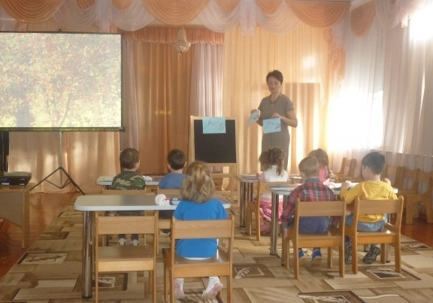
ФОРМЫ ОБУЧЕНИЯ
Обучение русскому языку происходит в условиях, когда либо воспитатели занимаются обучением детей второму языку как одним из видов деятельности в основное рабочее время, либо это делают другие специалисты. Занятия могут проходить либо в специально отведенном для занятий помещении или в общегрупповом, существенны также его размер и оборудование.

Slide 11
ФОРМЫ ОБУЧЕНИЯ
В ситуациях повседневной жизни:
*дети знакомятся с ритуальными коммуникативными формулами приветствия, прощания, поздравления и т.д.; с речевыми высказываниями, описывающими жизнь ребенка в ходе свободной игры и в режимные моменты.

Slide 12
ФОРМЫ ОБУЧЕНИЯ
В ходе занятий по второму языку:
* дети учатся понимать речь педагога на втором языке как в организационные моменты, так и в ходе объяснения материала;
* усваивают лексику второго языка, сгруппированную по тематическому и ситуативному признакам;
* знакомятся с построением элементарных грамматических конструкций;
* учатся участвовать в играх, знакомятся с песнями и стихотворениями на втором языке.

Slide 13
ФОРМЫ ОБУЧЕНИЯ
Простого погружения в иноязычную среду недостаточно. Обязательно необходимы и специальные занятия по второму языку, регулирующие поступление речи на изучаемом языке, целенаправленно развивающие знания детей о языке.

Slide 14
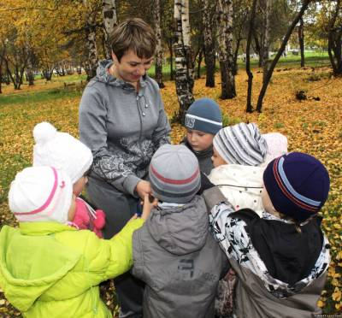
СОСТАВ ГРУППЫ
С ТОЧКИ ЗРЕНИЯ ЯЗЫКА
Большинство детей приходит в детские сады в 3-4 года. Они, как правило, плохо подготовлены к тому, чтобы в течение всего дня общаться на непонятном или пока плохо понятном русском.

Slide 15
СОСТАВ ГРУППЫ
С ТОЧКИ ЗРЕНИЯ ЯЗЫКА
В группе детского сада лишь один ребенок
не говорит на русском языке
В этом случае он способен в повседневном общении и при постоянно уделяемом ему внимании достаточно быстро и хорошо овладеть русским языком. Поначалу столкновение с новой речевой средой вызывает у ребенка стресс, он замолкает, чувствует себя некомфортно. Адаптационный период длится несколько месяцев.

Slide 16
СОСТАВ ГРУППЫ
С ТОЧКИ ЗРЕНИЯ ЯЗЫКА
В детском саду 25-35% от состава детей
не владеет русским языком
В этом случае они выпадают из общего процесса, не получают необходимо для их возраста развития, отстают и в общекогнитивном, и в речевом отношении. Если их объединяет общий язык, то они образуют свое объединение и мешают педагогам работать со всей группой в целом. В результате страдает и общее развитие русскоязычных детей.

Slide 17
СОСТАВ ГРУППЫ
С ТОЧКИ ЗРЕНИЯ ЯЗЫКА
Педагогика для этих групп должна быть направлена на интеграцию, а не на ассимиляцию, на взаимодействие, а не на диктат, на уважение личностных особенностей, а не на их подавление и нивелирование.

Slide 18
СОСТАВ ГРУППЫ
С ТОЧКИ ЗРЕНИЯ ЯЗЫКА
Особое внимание следует уделять не только становлению языка, но и приобщению к культуре, которая понимается не столько как заучивание и исполнение определенного запаса стихов, песен, надевание национальных костюмов, традиционная еда и фольклорные игрушки, но и как способы рассуждения, типы человеческих взаимоотношений, проявление дружбы и симпатии, построение рассказов и другие вещи, связанные с речевым поведением человека. Без знакомства с культурой невозможно выработать тот словарный запас, который соответствует реальному употреблению речи.

Slide 19
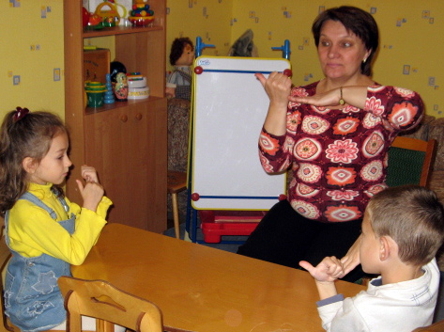
ДЕЯТЕЛЬНОСТЬ ПЕДАГОГА,
ВЕДУЩЕГО ОБУЧЕНИЕ ВТОРОМУ ЯЗЫКУ
Отличительная особенность программы ДОУ, в котором ведется обучение русскому языку как второму детей – это переосмысление роли воспитателя в условиях межкультурного взаимодействия.

Slide 20
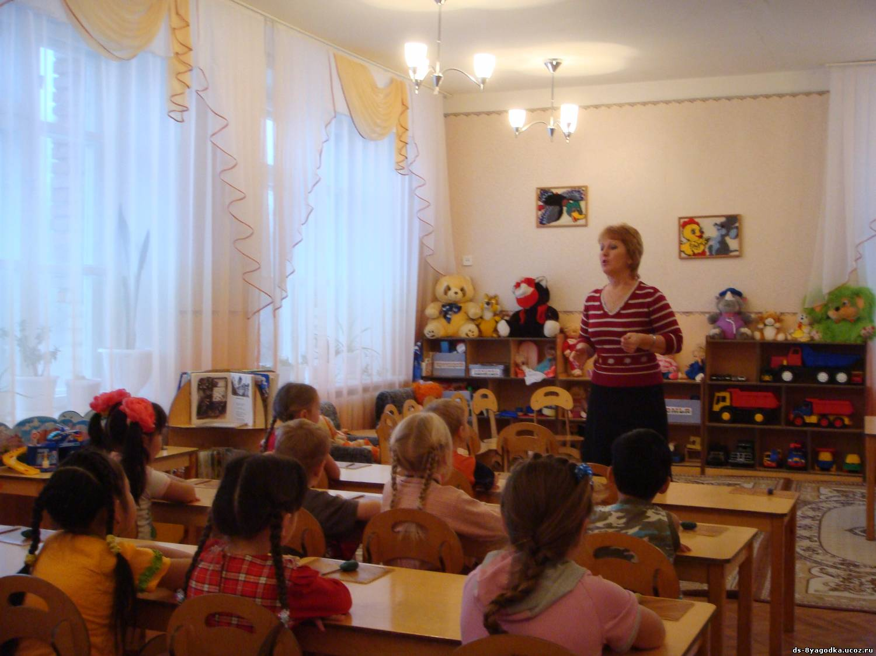
ДЕЯТЕЛЬНОСТЬ ПЕДАГОГА,
ВЕДУЩЕГО ОБУЧЕНИЕ ВТОРОМУ ЯЗЫКУ
Основная задача воспитателей – постоянно разговаривать на своем родном языке. Это одновременно и легко, и трудно.
Именно воспитатель является носителем методики, поскольку только он способен реагировать на быстро изменяющуюся ситуацию действительности в простой и доступной восприятию детей форме, учитывающей известное и включающей новые элементы.

Slide 21
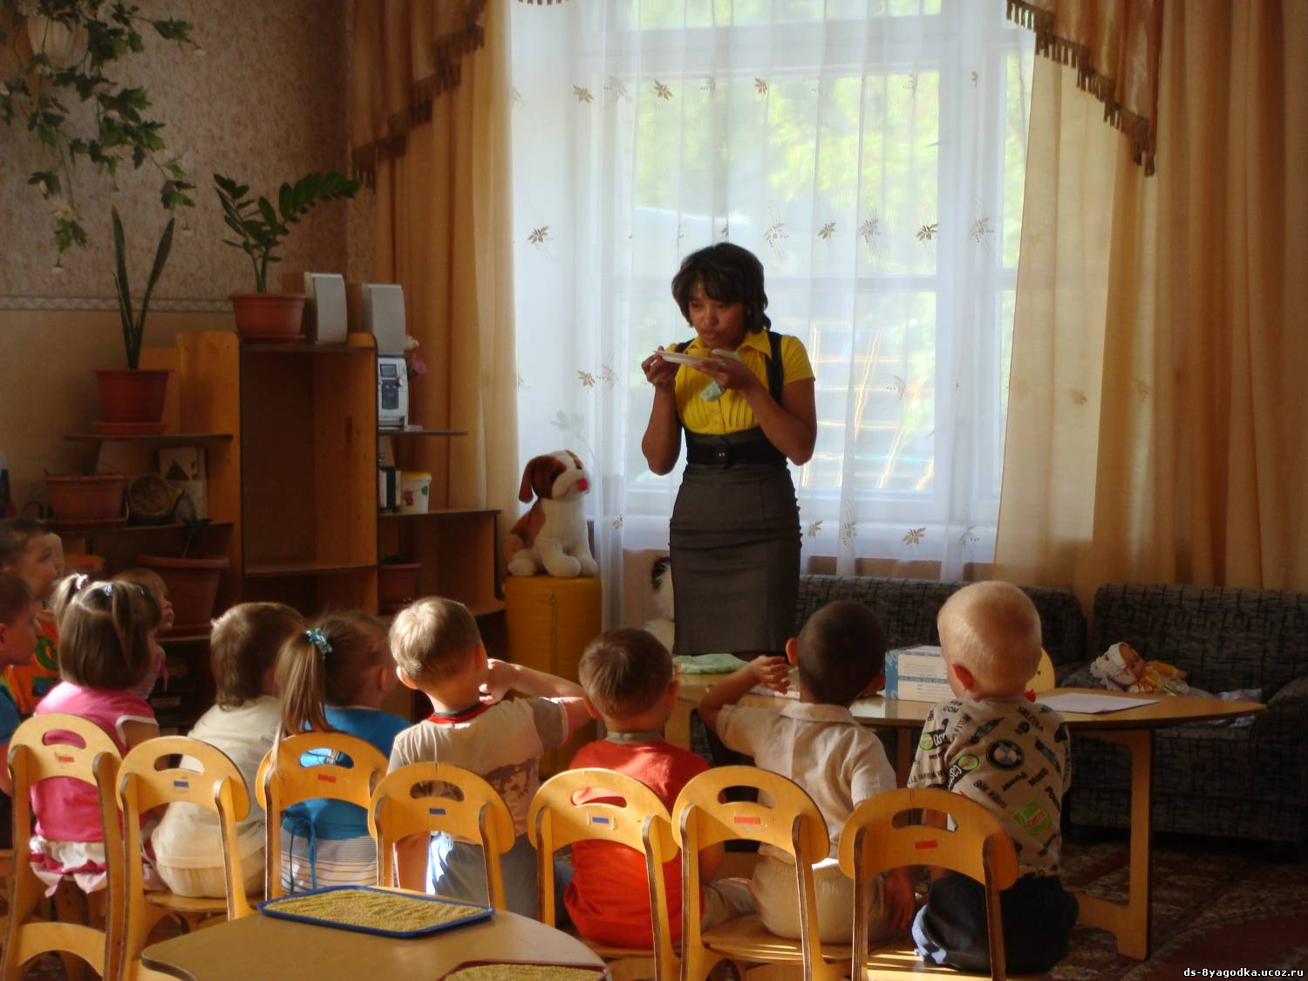
ДЕЯТЕЛЬНОСТЬ ПЕДАГОГА,
ВЕДУЩЕГО ОБУЧЕНИЕ ВТОРОМУ ЯЗЫКУ
Вводя новые слова на занятии, воспитатель регулирует их количество и степень усвоения. В повседневной жизни сделать это гораздо сложнее. В идеальном случае слово вначале вводится в адекватной ситуации и несколько раз повторяется в варьирующихся внешне, но не по содержанию условиях.

Slide 22
ДЕЯТЕЛЬНОСТЬ ПЕДАГОГА,
ВЕДУЩЕГО ОБУЧЕНИЕ ВТОРОМУ ЯЗЫКУ
В детском саду объем усваиваемого словаря определяется всеми теми словами, которые необходимы для нормальной полноценной жизни и благополучного эмоционального и психофизического развития детей. Усвоение этого большого числа слов растянуто по времени, происходит постепенно. Оно начинается с наиболее употребительных слов, постепенно усложняющихся по форме: прибавляются приставки, суффиксы. Варьируется употребление: слово приобретает новые значения, в том числе и переносные, выступает в текстах разных жанров.

Slide 23
ДЕЯТЕЛЬНОСТЬ ПЕДАГОГА,
ВЕДУЩЕГО ОБУЧЕНИЕ ВТОРОМУ ЯЗЫКУ
Чем старше ребенок, тем большее влияние оказывает на него обобщение происходящего. Малыши спонтанно повторяют за взрослым что попало – вопрос ли, ответ ли, – а потом так же легко все забывают. Средние по возрасту начинают анализировать, как отвечают на вопрос воспитателя другие дети, и подражают уже им. Старшие устанавливают со взрослым другой тип общения – более деловой, ориентированный иногда даже на познавательную деятельность, в то время как маленькие склонны к эмоционально-двигательному типу контактов.

Slide 24
ДЕЯТЕЛЬНОСТЬ ПЕДАГОГА,
ВЕДУЩЕГО ОБУЧЕНИЕ ВТОРОМУ ЯЗЫКУ
Черты занятий, которые являются необходимыми и достаточными для обучения детей: умение увлечь детей рассказом, сделать грамматическое, фонетическое или смысловое различие наглядным, заставить поверить в происходящее, предложить некоторую форму участия в нем, объяснить опорные моменты употребления иноязычных слов, включить реплики детей в событие, отреагировать на сказанное в соответствии с его содержанием и формой, закрепить впечатление от употребления второго языка.

Slide 25
ДЕЯТЕЛЬНОСТЬ ПЕДАГОГА,
ВЕДУЩЕГО ОБУЧЕНИЕ ВТОРОМУ ЯЗЫКУ
Индивидуальный подход к детям связан с темпами усвоения материала, временем прихода в детский сад, условиями для изучения второго языка дома, особенностями поведения ребенка (так, его способность к концентрации внимания, интерес к жизни, терпимость и терпение, чувство юмора облегчают работу педагога). Один всегда охотно выступает первым, другой согласен только повторять, третий переводить – все ведут себя по-разному.

Slide 26
ДЕЯТЕЛЬНОСТЬ ПЕДАГОГА,
ВЕДУЩЕГО ОБУЧЕНИЕ ВТОРОМУ ЯЗЫКУ
Особенная техниками, связанная с неоднородным контингентом воспитанников дошкольного учреждения:
· Когда он раскрывает новую тему, то больше, чем обычно, пользуется приемами наглядной семантизации.
· Распределяя задания между детьми в группе, учитывает, что иноязычные дети не всегда с такой же легкостью, как те, для которых этот язык – родной, могут с ними справиться, и регулирует языковую нагрузку.
· В повседневной жизни постоянно обращает внимание на то, чтобы иноязычные дети понимали, что происходит в группе и вокруг них; многократно повторяет рутинные формулы, добиваясь адекватного и осознанного ответа; если видит, что дети не знакомы с какой-то книгой или фильмом, не в курсе каких-то новостей, которые обсуждает большинство детей в группе, то просит детей, родителей или воспитателей, владеющих вторым языком, передать воспитанникам содержание, важное для интеграции их в группу.

Slide 27
ДЕЯТЕЛЬНОСТЬ ПЕДАГОГА,
ВЕДУЩЕГО ОБУЧЕНИЕ ВТОРОМУ ЯЗЫКУ
· Проявляет индивидуальное внимание к иноязычным детям, поощряя их уверенность в себе, способствуя соблюдению ими социально-культурных норм общества.
· Терпимо относится к ошибкам детей во втором языке; проводит при помощи книг, игрушек и рабочих тетрадей индивидуальные занятия с иноязычными детьми. На таких занятиях особенно важно:
§ расширять словарный запас детей;
§ кратко повторять с иноязычным(и) ребенком (детьми) содержание некоторых занятий по родному языку большинства;
§ вырабатывать устойчивые реакции на стандартные вопросы в грамматически правильной форме (например, регулярно проводить беседу на тему: "Что делаешь ты и члены твоей семьи по вечерам?").

Slide 28
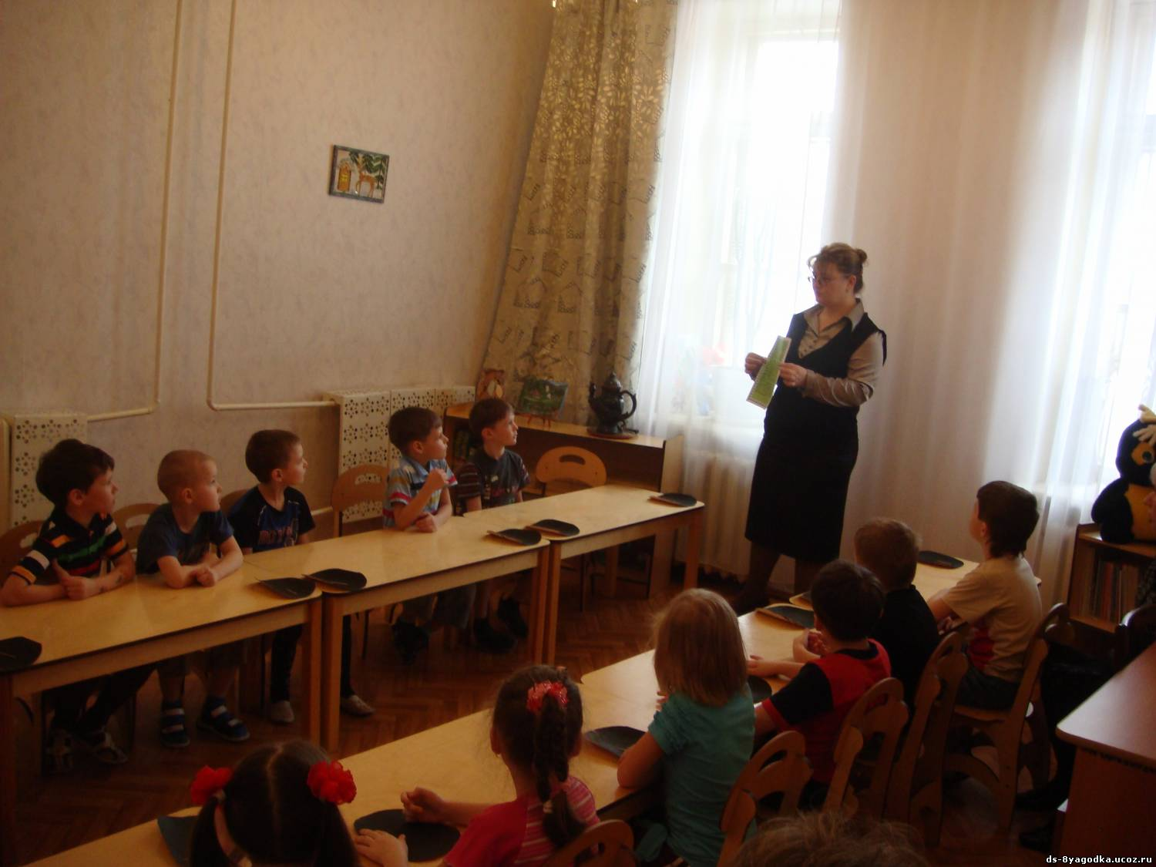
РЕЗУЛЬТАТЫ ОБУЧЕНИЯ
РУССКОМУ ЯЗЫКУ КАК ВТОРОМУ
Уровень приобретенных умений и навыков понимания и говорения зависит от количества времени, которое ребенок фактически находился в детском саду, от установок семьи на изучение или поддержание русского языка и русской культуры (того значения, которое они им придают), от индивидуального склада и особенностей развития детской личности.

Slide 29
РЕЗУЛЬТАТЫ ОБУЧЕНИЯ
РУССКОМУ ЯЗЫКУ КАК ВТОРОМУ
При итоговом контроле следует различать:
1. Результаты обучения в ситуации тестирования. Здесь складывается особая “атмосфера выполнения заданий“: дети чувствуют индивидуальное внимание, учебное напряжение, доверие взрослого, кажутся себе старше.
2. Результаты обучения в учебной ситуации. Учебно-игровая ситуация поддается гибкой организации. В ней дошкольник действует совместно со взрослым.
3. Результаты обучения в спонтанной ситуации. Этот тип проверки дает изредка интересные, но чаще слабые результаты. Поскольку спонтанная ситуация обычно нова для ребенка, она является для него своеобразным шоком, так что первичная реакция осуществляется на родном языке.

Slide 30
ЗАКЛЮЧЕНИЕ
Сложившийся билингвизм в современной системе российского образования ( национально-русское двуязычие) на наш взгляд, должен рассматриваться сегодня как определённая социальная ценность. Понятно, что в условиях национально-русского двуязычия в регионах России именно компетентность в русском языке становится условием успешного использования многообразной информации, циркулирующей в общем коммуникативном пространстве. Знания именно русского языка становится сегодня условием успешной социализации ребёнка. Огромное значение приобретает социальный статус языка, а именно- возможность самореализации личности с его помощью, возможность получения дальнейшего образования.

Slide 31
ЗАКЛЮЧЕНИЕ
В условиях сегодняшнего дня на территории России образуется новый тип билингвизма, который можно определить как социально-обусловленный, коммуникативно-прагматический билингвизм. При обучении детей мигрантов, педагоги не должны делать акцент на изучение только своей культуры и языка, но и учитывать особенности той культуры и речевой среды к которой относится сам ребёнок.

Slide 32
СПАСИБО
ЗА
ВНИМАНИЕ

